Slide 1

Metoda BSC
Podnikatelské prostředí a jeho vliv na management
Specifické znaky managementu v USA, Japonsku a Evropě
Management
11. přednáška
Ing. Šárka Zapletalová, Ph.D.
Katedra Podnikové ekonomiky a managementu

Slide 2
Metoda Balanced Scorecard
Metoda balanced scorecard (známá pod zkratkou BSC) představuje systém strategického řízení a měření výkonnosti organizace, jehož základem je stanovení vyváženého systému vzájemně propojených ukazatelů výkonnosti organizaci.
Jejími tvůrci byli R. S. Kaplan a David P. Norton, kteří ji zformulovali v devadesátých létech dvacátého století.
Jedná se o metodu, která je univerzálně použitelná ve všech odvětvích a typech organizací. Její hlavní výhodou je právě univerzálnost.
Metoda BSC vytváří vazbu mezi strategií a operativní činností s důrazem na měření výkonu. Metoda BSC vznikla jako reakce na praktická zjištění, že řada strategických záměrů nebyla dotažena do konce.
Přednosti metody BSC lze spatřit v tom, že tato metoda napomáhá systémové integraci různých organizačních procesů a programů, jako je kvalita, reengineering, aktivity ve vztahu k zákazníkům a další.
Prostor pro doplňující informace, poznámky

Slide 3
Základní charakteristiky metody BSC
Základní charakteristiky konceptu BSC Marinič shrnuje takto:
systém umožňující transformaci vizi a strategii organizace v nástroj realizace a řízení;
systém transformující strategické cíle na měřitelné, kontrolovatelné kroky;
systém sjednocující ukazatele výkonnosti do spojitého systému;
systém umožňující komplexní pohled na aktivity organizace pomoci finančních a nefinančních ukazatelů;
systém monitorující historickou výkonnost a proaktivně ovlivňující budoucnost;
systém vyvážený směrem nahoru i dolu napříč organizací.
Prostor pro doplňující informace, poznámky

Slide 4
Perspektivy metody BSC
Finanční perspektiva – perspektiva soustředěná na identifikaci postavení organizace na kapitálovém trhu pomocí ukazatele tržního hodnoty organizace MVA, případně pomocí ukazatele tvorby hodnoty pro akcionáře.
Zákaznická perspektiva – perspektiva zaměřená na hledání kompromisu mezi přáním a potřebami zákazníků a možnostmi organizace, při respektování limitů a omezení organizace.
Procesní perspektiva – perspektiva soustředěná na procesy a postupy nezbytné pro fungování organizace.
Perspektiva učení se a růstu – perspektiva zaměřená na faktory spojené s potenciálem růstu a rozvoje, který je spojen s lidským potenciálem, tedy se zaměstnanci.
Prostor pro doplňující informace, poznámky

Slide 5
Manažerské přístupy v mezinárodním prostředí
Management se vždycky bude lišit podle oblasti světa. Je to dáno vývojem společnosti, v té které lokalitě a chápáním světa v těchto lokalitách. V této souvislosti mluvíme o interkulturním managementu, nebo také managementu napříč kulturami.
Rozdíly v kulturních standardech různých národů se stávají zdrojem mnoha významných lidských nedorozumění a často i bariérou vzájemné spolupráce.
Interkulturní přístup by měl respektovat různé kultury a skutečně realizovat tato opatření:
dobře poznat a pochopit cizí kulturu;
cizí kulturu respektovat v její odlišnosti a specifičnosti;
vytvářet ve vztahu k cizím kulturám vstřícné kroky.
Prostor pro doplňující informace, poznámky

Slide 6
Interkulturní kompetence I
K realizaci těchto opatření a překonávání interkulturních rozdílů se v současné době nastavují interkulturní kompetence. Interkulturní kompetence představuje schopnost vstupovat do interkulturních nebo přímo multikulturních sociálních situací, schopnost pochopit je v existujících kulturních dimenzích, schopnost přiměřeně je zvládat a v jejich kontextu úspěšně řešit věcné úkoly.
Do oblasti interkulturních kompetencí lze zahrnout:
poznání a pochopení cizí kultury v jejím fyzickém a systémovém rozměru;
poznání a pochopení kulturních standardů cizí kultury (sociálních hodnot, norem a vzorců jednání);
zvládnutí existence dvou různých kulturních vlivů v jedné osobě a ve vazbě na reprezentanta druhé kultury;
zobecnění a vytvoření účinného souboru taktik a strategií pro poznání, pochopení a komunikaci s dalšími cizími kulturami.
Prostor pro doplňující informace, poznámky

Slide 7
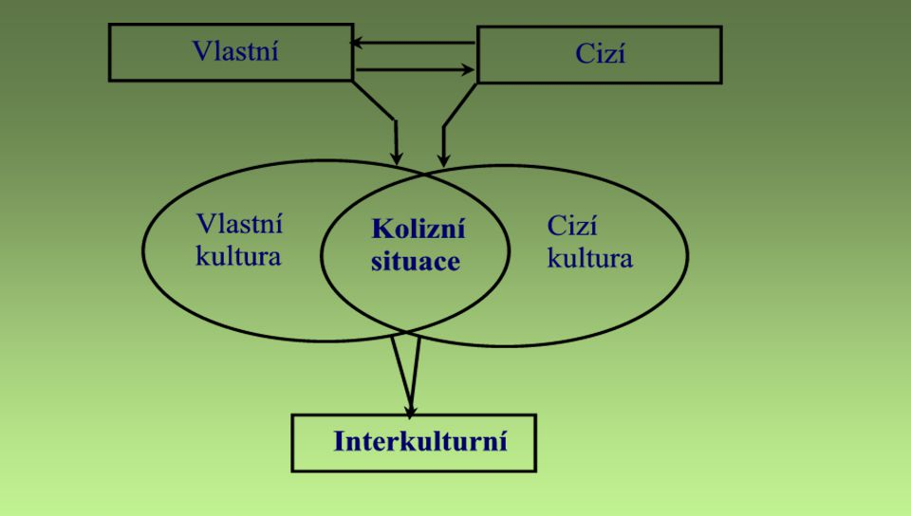
Interkulturní kompetence
Prostor pro doplňující informace, poznámky

Slide 8
Interkulturní kompetence II
Interkulturní manažerská kompetence je vzájemně závislá s dalšími manažerskými kompetencemi, strategickou, individuální, sociální a odbornou kompetencí, které významně podporují úspěšné působení manažera v mezinárodním prostředí.
Pod pojmem strategická kompetence je chápáno finanční řízení, řízení rizik, znalostí, organizační schopnosti, schopnost řešit problémy, rozhodování a synergie.
Individuální kompetence představuje schopnost vlastní motivace, sebeorganizování, kontroly situace, odolnost vůči stresu, optimistický přístup a schopnost sebekritiky.
Sociální kompetencí je chápána schopnost týmové spolupráce, přizpůsobení se, komunikace, empatie, tolerance a řídicí schopnosti.
Odborná kompetence předpokládá schopnost aplikace získaných znalostí z oboru, o řízení podniku, moderních komunikačních technologiích a mezinárodní pracovní zkušenost.
Prostor pro doplňující informace, poznámky

Slide 9
Interkulturní dimenze – G. Hofstede – Power distance index
Prostor pro doplňující informace, poznámky

Slide 10
Interkulturní dimenze – G. Hofstede – Uncertainty avoidance index
Prostor pro doplňující informace, poznámky

Slide 11
Interkulturní dimenze – G. Hofstede – Individualism index
Prostor pro doplňující informace, poznámky

Slide 12
Interkulturní dimenze – G. Hofstede – Masculinity index
Prostor pro doplňující informace, poznámky

Slide 13
Typy mezinárodních manažerů
V kontextu mezinárodního managementu se setkáváme pojmy expatriot, inpatriot a euromanažer.
Expatriotem rozumíme manažera, který je vyslán mateřskou společností do zahraničí za účelem splnění určitého úkolu nebo specialistu pracujícího v zahraničí v mezinárodním týmu.
Za inpatrioty jsou považováni manažeři relokovaní na omezenou dobu z dceřiné společnosti do centrály mezinárodního podniku, a to většinou za účelem získání a rozvinutí interkulturní kompetence.
Euromanažerem je označován takový vedoucí pracovník, který vykonává řídicí funkce ze své mateřské země, tzv. „na dálku“ nebo-li virtuálně. V případě potřeby navštěvuje osobně jednotlivé pobočky v zahraničí. Tento typ manažera bývá v odborné literatuře vymezován také jako „virtuální expatriot“.
Prostor pro doplňující informace, poznámky

Slide 14
Americký management
Americký management má od svého zrodu značnou autoritu, která stoupla zejména po druhé světové válce.
Přes své problémy, které americký management ve svém vývoji překonává, se v poválečném období rychle šířil zejména do zemí západní Evropy, Japonska a n_kterých tzv. nově industrializovaných zemí.
S uplatňováním principů amerického managementu se současně přebírala i jeho terminologie.
Avšak určité specifické prvky, vyplývající z národních tradic a zvyklostí, se přes uplatňování amerického managementu zachovaly (např. v managementech Francie, Německa, Itálie, Holandska apod.).
Protože management zemí západní Evropy, přes své národnostní zvláštnosti, uplatňuje v podstatě stejné principy a metody jako americký management, vznikl tzv. euro-americký management.
Prostor pro doplňující informace, poznámky

Slide 15
Japonský management I
Uplatňováním amerického managementu v Japonsku (po druhé světové válce), došlo postupně ke vzniku japonského managementu se všemi specifickými rysy a důsledky konkrétního vývoje Japonska. Vznikla tzv. japonská škola, jako protiváha amerického, resp. západního managementu.
Zatím co v USA se uplatňují minimální zásahy vlády do činnosti podniků, v Japonsku existuje účinná spolupráce vlády a podniků, vysoko kvalifikovaná centrální regulace ekonomiky, formulování hospodářských programů (cílů) země apod.
Pokud jde o řízení japonských podniků, tak je zde výraznou charakteristikou kolektivismus, dominance kolektivních cílů a pocitů závaznosti, uplatňuje se zde princip „každému své místo“, člověk se v japonském podniku uplatní svým umem, zkušenostmi, ale má i pocit sociální jistoty, má uspokojiví pocity morální, estetické i citové.
Prostor pro doplňující informace, poznámky

Slide 16
Japonský management II
Zatímco management amerických podniků vychází z vědeckých a pragmatických poznatků, tak management v Japonsku je chápán spíše jako umění než věda.
Často se hovoří o tzv. japonském stylu řízení, jako jednotným systému řízení uplatňovaném v japonských podnicích. Toto chápání je však příliš zjednodušené, protože japonské podniky uplatňují takový systém řízení, který jim nejvíce vyhovuje.
Je však realitou, že systémy řízení japonských podniků mají některé společné znaky, jako například kolektivní rozhodování (ringi systém), celoživotní pracovní poměr, systém odměňování a další.
Většina charakteristických znaků japonského managementu je bezprostředně spojená s řízením v tradičních podnicích.
Prostor pro doplňující informace, poznámky

Slide 17
EPRG model
Perlmutter vyvinul tzv. EPRG model, jehož prostřednictvím popsal čtyři základní způsoby manažerských přístupů na mezinárodních trzích: etnocentrický, polycentrický, geocentrický a regiocentrický.
Etnocentrický přístup je typický rozhodujícím vlivem mateřské firmy a kultury země, v níž je umístěna centrála, přičemž míra autonomie jednotlivých dceřiných společností je nízká a klíčové manažerské pozice jsou obsazeny lidmi z centrály.
Polycentricky přístup je založen na přizpůsobení se místním podmínkám a kultuře a do klíčových pozic jsou dosazování místní manažeři, kteří nejlépe chápou požadavky trhu, sociální a kulturní zvyklosti a odlišnosti.
Geocentrický přístup vytváří jednotnou koncepci řízení a organizační kulturu zcela nezávislou na kultuře, v níž se nachází mateřská společnost i zahraniční dceřiné společnosti.
Regiocentrický přístup spojuje podstatné kulturní prvky mateřské společnosti a lokálních kultur v zahraničí.
Prostor pro doplňující informace, poznámky

Slide 18
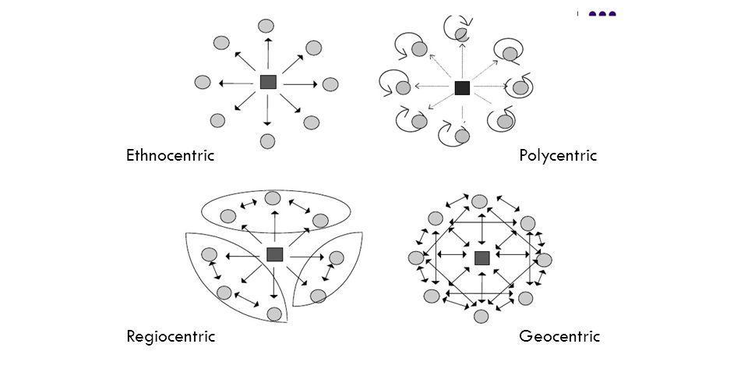
EPRG model
Prostor pro doplňující informace, poznámky

